Slide 1
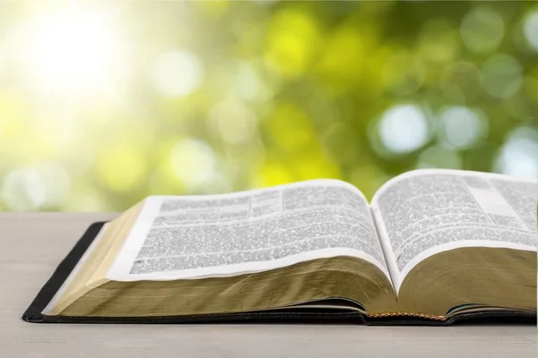
Щиро вітаємо вас!
Суботня школа

Slide 2
Життя і смерть
Братнє спілкування:
- Як ви відчували Божу присутність протягом минулого тижня?
- Поділіться досвідом вашого впливу на оточуючих. Чи були особливі відгуки на ваш вплив?

Slide 3
Суботня школа
Урок №4
Єдність через покірність

Slide 4
Єдність через покірність
Головна думка уроку:
Біблійні основи єдності та практичні шляхи її досягнення.

Slide 5
Єдність через покірність
Мета уроку:
– зрозуміти основні принципи єдності;
– надихнутися прикладом Христа в турботі про інших;
– мотивувати до активної життєвої позиції у питаннях єдності між членами громади.

Slide 6
Єдність через покірність
Активна підготовка:
Чому навіть у дружніх колективах або сім’ях людям так важко мислити «в одному напрямку»?

Slide 7
Єдність через покірність
Пам’ятний вірш:
«Доповніть мою радість, щоб ви думали те саме, мали ту саму любов, були однодушні й однієї думки»
Филипʼянам 2:2

Slide 8
Єдність через покірність
Дослідження Біблії:
1. Що потрібно практикувати і чого уникати для єдності в громаді?
Филипʼянам 2:1-3

Slide 9
Єдність через покірність
Дослідження Біблії:
2. В чому церква має бути єдиною? Яким чином це досягається?
Филипʼянам 2:2-4

Slide 10
Єдність через покірність
Дослідження Біблії:
3. Як формується мислення «що в Христі Ісусі»?
Филипʼянам 2:5, 4:8

Slide 11
Єдність через покірність
Дослідження Біблії:
4. В чому головний зміст прикладу Христа для нашого наслідування в питані єдності?
Филипʼянам 2:5-8

Slide 12
Єдність через покірність
Дослідження Біблії:
5. Хоча ми не можемо до кінця збагнути приклад самопожертви Христа, чого він нас вчить в досягненні єдності?
Римлянам 8:3; Євреям 2:14-18, 4:15

Slide 13
Єдність через покірність
Актуальність:
З якими труднощами ви стикаєтесь, коли потрібно поставити спільний інтерес вище за власний?

Slide 14
Єдність через покірність
Практичне застосування:
Що ми можемо зробити особисто, аби сприяти єдності в церкві?

Slide 15
Єдність через покірність
Висновок:
Приклад Христа показує, що справжня єдність завжди пов’язана з покірністю й самозреченням. Без цього вона залишається лише гарною ідеєю, а не реальністю життя громади.

Slide 16
Єдність через покірність
Практичне завдання:
Подумайте й визначте одну конкретну дію, яку ви готові зробити цього тижня для зміцнення єдності в громаді.

